Slide 1


催款函製作暨管理系統
Dunning Letter Management System
系統架構與功能說明 1.1
PROJECT MANAGER
Naomi Chu #1385
Legal
naomi.chu@sgs.com
DEVELOPER
Brian Li #1429
OAD
brian.li@sgs.com

Slide 2
大綱
系統特色
系統說明
功能說明
資料匯入
催款函
歷程紀錄
操作紀錄
Q&A

Slide 3
系統特色
工作流程現況
系統特色說明
新舊流程比較

Slide 4
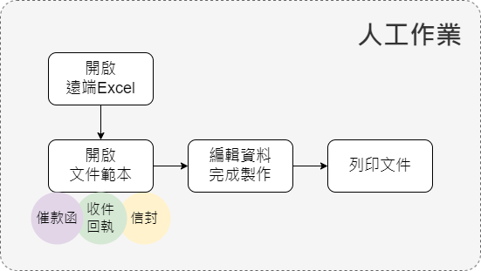
工作現況
100%人工作業
耗時、概率出錯
產出文件不易管理
部分文件編輯不易

Slide 5
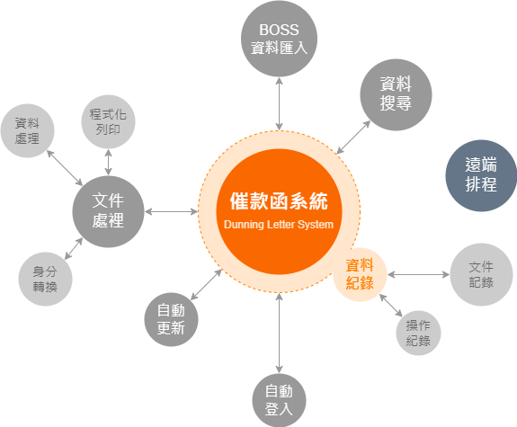
系統特色
匯入BOSS資料
資料模糊搜尋
文件程式化處理、產出
包含管理文件
系統自動更新
自動登入

Slide 6
比較項目 | 新 | 舊
催款函與相關文件製作 | ▲ | ▼
檔案備份與管理 | ▲ | ▼
程式化列印控制 | ✔ | ❌
各種紀錄追蹤 | ✔ | ❌

Slide 7
系統說明
系統架構
主程式
遠端排程
畫面說明

Slide 8
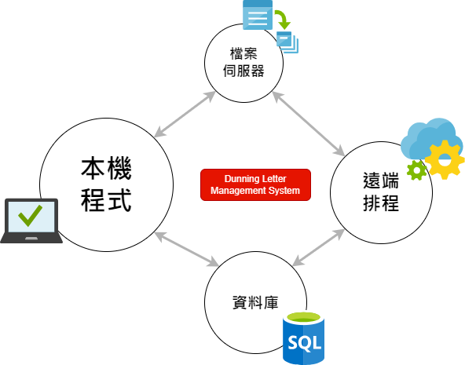
系統架構
本機程式需安裝
遠端主機部署排程
排程每日自動匯入資料
文件儲存於檔案伺服器

Slide 9
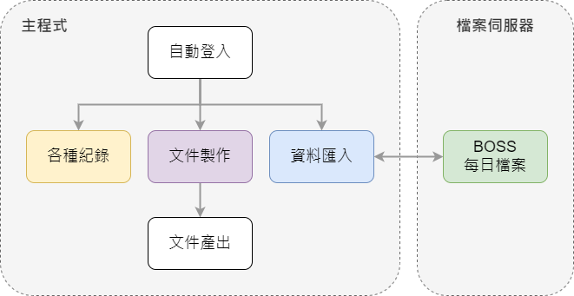
主程式
主程式啟動自動登入
自動抓取APAC帳號
手動匯入BOSS資料
文件製作流程程式化
各種紀錄留存與檢索

Slide 10
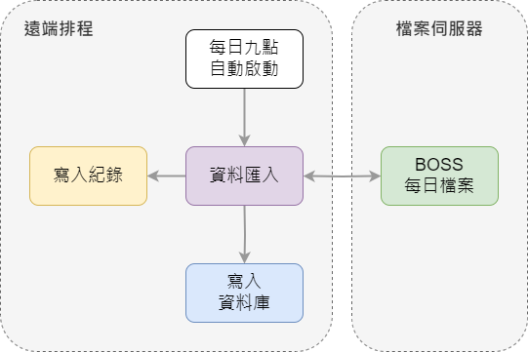
遠端排程
每日自動執行
讀取BOSS資料
資料匯入
留存紀錄

Slide 11
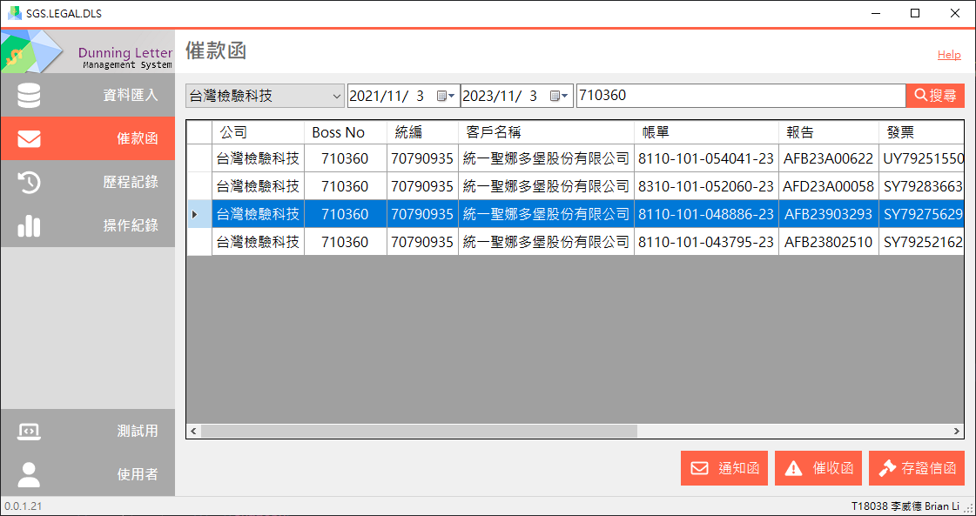

Slide 12
功能說明
資料匯入
手動匯入

Slide 13
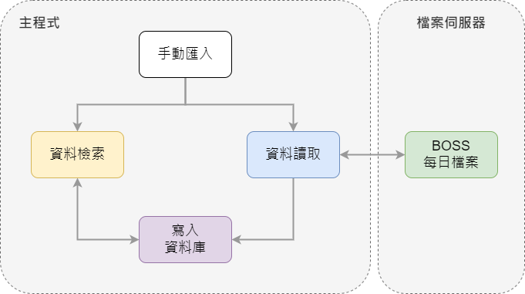
手動資料匯入
正常狀況不需執行
可指定公司匯入
管理權限可執行匯入
一般權限僅檢視紀錄
紀錄留存

Slide 14
實機演示
手動資料匯入

Slide 15
功能說明
催款函
通知函
催收函
存證信函

Slide 16
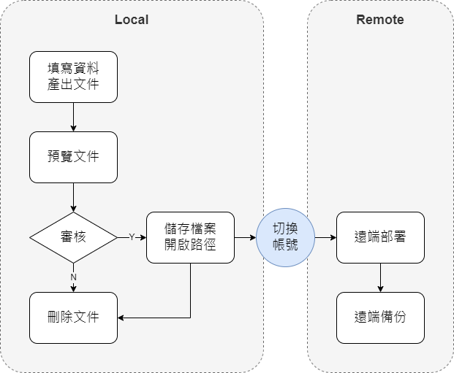
通知函製作
優化資料輸入
多項內文資料處理
自動套表
本地暫存、下載
支援文件預覽、審核
程式化列印
遠端部署與備份
(資安)存取身分轉換

Slide 17
實機演示
應收帳款通知函

Slide 18
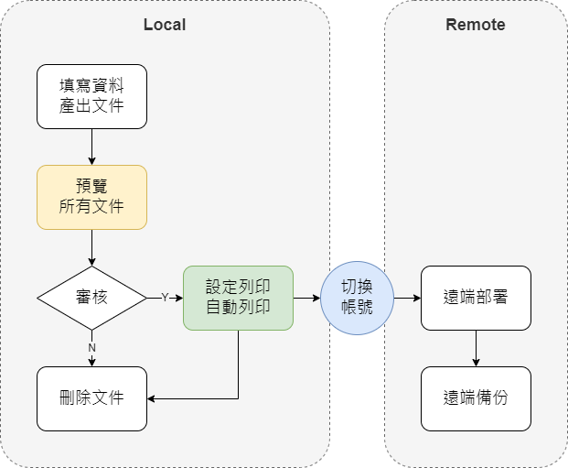
催收函製作
優化資料輸入
多項內文資料處理
自動套表
本地暫存檔
支援文件預覽、審核
程式化列印
遠端部署與備份
(資安)存取身分轉換

Slide 19
實機演示
應收帳款催收函

Slide 20
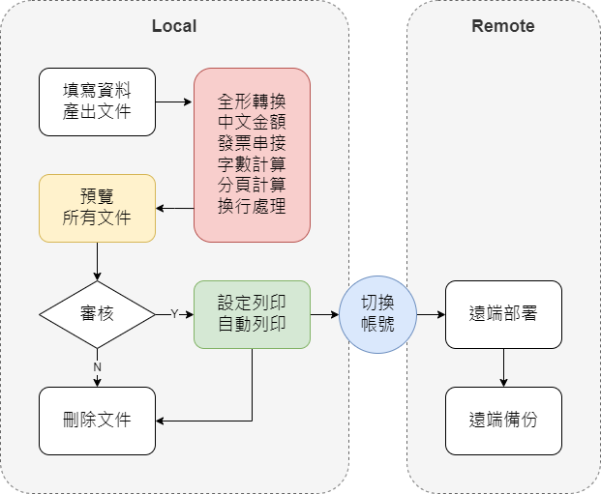
存證信函製作
優化資料輸入
多項內文資料處理
自動套表
本地暫存檔
支援文件預覽、審核
程式化列印
遠端部署與備份
(資安)存取身分轉換

Slide 21
實機演示
存證信函

Slide 22
功能說明
歷程紀錄

Slide 23
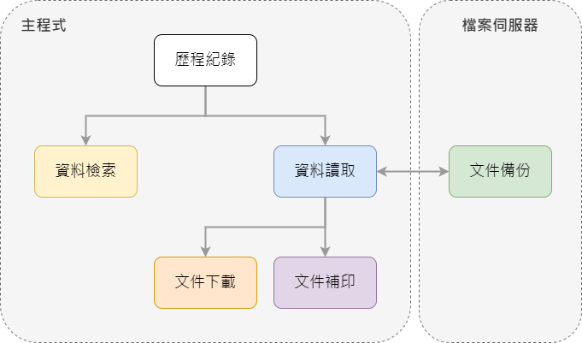
歷程紀錄
搜尋文件產出歷程
條件模糊化檢索
支援檔案下載
支援檔案補印

Slide 24
實機演示
歷程紀錄

Slide 25
功能說明
操作紀錄

Slide 26
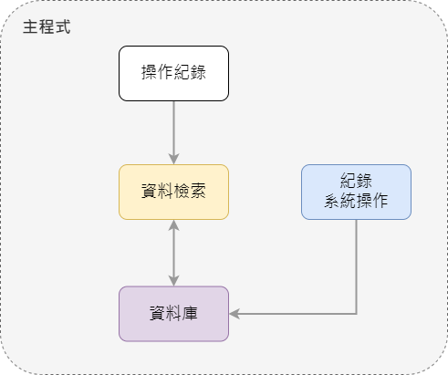
操作紀錄
系統會紀錄操作紀錄
使用日期區間檢索

Slide 27
實機演示
操作紀錄

Slide 28
Thank you !
Operation Automation Department
👨🏻Brian Li
📞#1429
📧brian.li@sgs.com

